Slide 1
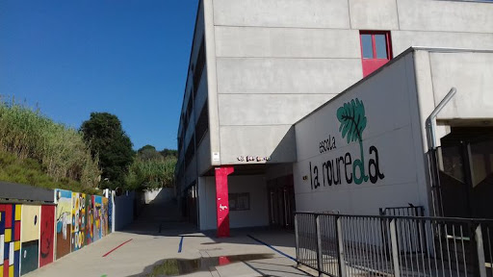
ESCOLA LA ROUREDA P5 B CURS 2021-22

Slide 2
TINGUEU EN COMPTE QUE:
TOTA LA INFORMACIÓ QUE DONAREM AVUI
I LA PROGRAMACIÓ QUE REALITZAREM ÉS A CURT TERMINI I POT ANAR VARIANT SEGONS LES INSTRUCCIONS QUE ANEM REBENT DEL DEPARTAMENT DE SALUT I DEL DEPARTAMENT D’EDUCACIÓ.

Slide 3
MESTRES
Tutor P5 A: Joan Lobato
Email: joanlobato@roureda.cat
Tutora P5 B: Núria Serra
Email: nuriaserra@roureda.cat
Especialistes:
Música: Ramón Pérez
Psicomotricitat: Saray Moya
MALL: Saray Bonilla
Anglès: Adelaida Sánchez
MEE: Roser Casanovas

Slide 4
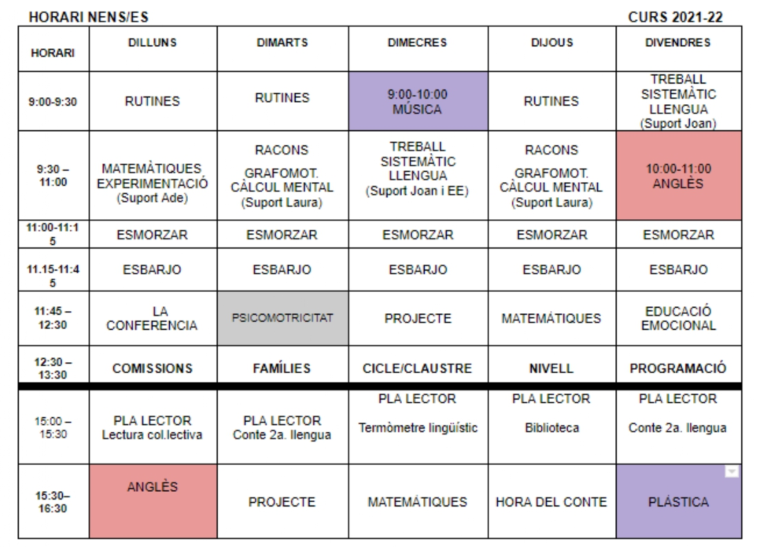
HORARI AULA P5 B

Slide 5
ENTRADES I SORTIDES
P5A i P5B Entrarà i sortirà sempre pel menjador.
Matí: de 9 a 12.30h i tarda de 15 a 16.30h.
MÀXIMA PUNTUALITAT EN LES ENTRADES I SORTIDES PER EVITAR AGLOMERACIONS I PODER MANTENIR LES DISTÀNCIES DE SEGURETAT RECOMANADES.
La mestra serà qui surti a buscar els alumnes i qui els traurà. Les famílies no podran entrar a l’escola.
Entraran en fila i sortiran també en fila però en ordre numèric. Les famílies també esperaran a fora, en un espai marcat, també en el mateix ordre numèric que el seu fill/a.
A les entrades i a les sortides no es podrà parlar amb el tutor. La nostra comunicació serà a través de l’agenda. En cas d’urgència podeu utilitzar el telèfon. El correu electrònic l’utilitzarem per donar i rebre informacions que no siguin immediates. (Destinarem un dia per contestar els vostres correus: dimarts de 12:30 a 13:30).

Slide 6
En cas de pluja, no hi haurà modificacions en les entrades i sortides. Cal venir preparats per aquests casos amb una capelina, botes d’aigua...
Sobretot, informeu a la mestra de qui utilitzarà el servei de menjador, autocar, ...
Si durant el curs canvieu l’adreça o número de telèfon (aquest any caldrà més d’un número de telèfon), email, aviseu a la tutora.
Autoritzacions sobre la recollida dels alumnes. Recordeu d’entrar a la TPV per signar totes les autoritzacions.

Slide 7
AGENDA
FOMENTEM L’ÚS DE L’AGENDA
Mitjà de comunicació principal mestre/família (transport escolar, menjador…).
Important justificar les faltes d’assistència per escrit.
S’ha de portar a l’escola cada dia.
Signeu les informacions rebudes.
Calendari del curs (festius, dies lliure disposició, vacances…).

Slide 8
MESURES DE SEGURETAT A L’ESCOLA
Els grups seran estables i no es barrejaran.
Els patis: cada nivell sortirà a una franja d’horari diferent i espai delimitat.
Els menors de 6 anys no cal que portin mascareta. La resta d’alumnat sí, i per tant hauran de portar-la fins que entren dins la seva aula.
Telèfons actualitzats (i més d’un) per trucar en el cas que un alumne tingui algun símptoma compatible de Covid. Si teniu un telèfon nou o un correu nou, si us plau, envieu un correu.
Notes:
Explicar el protocol a seguir (molt breu perquè la família ja té la informació).

Slide 9
ACTUACIÓ EN CAS DE SIMPTOMATOLOGIA SUSCEPTIBLE DE COVID
Si es presenta la sospita de que un/a alumne/a, presenta símptomes compatibles amb la COVID-19: - Es portarà al despatx de reunions de la direcció. - La persona que l’acompanya s’haurà de desinfectar a consciència les mans. I equipar-se amb l’equip EPI. - A l’alumne/a que presenta símptomes se li posarà una mascareta quirúrgica (de l’equip d’EPI facilitat pel DEGC), se li desinfectarà les mans i se li posarà guants. - La direcció del centre es posarà en contacte amb la família per tal de que vingui a buscar l’infant el més aviat possible (termini màxim, 1h). Si el nen o nena amb símptomes presenta un quadre greu: febre molt alta o dificultats respiratòries, també ens posarem en contacte amb el 061. La família és l’encarregada de contactar amb el seu CAP de referència per valorar la situació i fer les actuacions necessàries.

Slide 10
EL DIA A DIA DE L’AULA
Les especialitats es faran dins l’aula.
En el cas de psicomotricitat s’utilitzarà el gimnàs de l’escola. Ja informarem del dia de psicomotricitat. Cal portar mitjons antilliscants. Sí que han d’anar amb xandall.
Anglès: es faran dues hores setmanals.
Projecte entorn: El nostre barri
Projecte de la Roureda.
Projecte gegants i capgrossos.
Altres...

Slide 11
EL DIA A DIA DE L’AULA
Treballem les diferents àrees de forma globalitzada amb una metodologia basada en la manipulació i l’experimentació directa de l’infant.
El conferenciant: ja us donarem unes instruccions del funcionament i del que caldrà preparar.
Treball de l’autor: Yayoi Kusama
L’animal de la classe:
P5A: tortugues
P5B: granotes

Slide 12
RECORDEU!!!!
Dimecres és el dia de la fruita.
Llibres i material:
Motxilla (sense rodes)
Carmanyola i tovalló per l’esmorzar
Ampolla d’aigua diària amb el nom
Bata per fer plàstica, amb beta (per poder penjar-la) i el nom.
Capsa de mocadors de paper
Rotlle paper de cuina
Tovalloletes humides
SI US PLAU POSEU EL NOM A TOTA LA LLISTA ANTERIOR. AH, I A LES JAQUETES (amb beta també)!!!!!
Medicaments: no podem donar cap medicació sense recepta i autorització.
Informes: Febrer i Juny
Delegat pare/mare (1 delegat per aula: )
Entrevistes amb famílies: Dimarts, de 12.30h a 13.30 per vídeotrucada amb el Meet. En casos puntuals: presencial.
Aniversaris: se celebraran a l’aula sense portar res per compartir.
Notes:
Aniversaris: no portar invitacions ni regals

Slide 13
SORTIDES
1r TRIMESTRE:
La Roureda
Teatre Clavé: Les aventures del lleó vergonyós (26 nov.)
2n TRIMESTRE:
Rukimon- Dosrius
3r TRIMESTRE:
Colònies (28 i 29 abril): us anirem informant en relació a pagaments i organització.
Teatre Clavé
Sortida al riu Tordera.

Slide 14
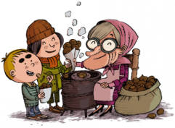
FESTES A L’ESCOLA
CASTANYADA
NADAL
CARNAVAL
EASTER
SANT JORDI
FINAL DE CURS
Degut al COVID-19 i a les mesures de seguretat que cal complir, aquest curs les festes no seran obertes a les famílies i es realitzaran com el curs passat.

Slide 15
EN CAS DE CONFINAMENT
A través de videotrucades us demanarem disponibilitat sobre temes digitals (si no es té cap dispositiu cal fer previsió i comprar-ne, si es pot).
Portar de casa una bossa per tenir-la preparada per agafar-ho tot (quaderns, tupper amb material individual…) en cas de confinament. Tot aquest material es farà servir paral.lelament a casa (en cas de confinament) i a l’escola.
El contacte amb els alumnes serà a través del Meet.
També podreu seguir les activitats proposades a través del bloc (https://agora.xtec.cat/escola-roureda/) on penjarem una programació de les activitats que farem durant la setmana.
Les activitats seran avaluables i s’avançarà matèria.
Les famílies que tinguin problemes per entendre i treballar amb el funcionament del MEET o altres recursos que utilitzem, poden comunicar-ho a la mestra i es facilitarà uns tutorials per ajudar-los.

Slide 16
PRECS I PREGUNTES
Bon curs i moltes gràcies per la vostra assistència!

